Slide 1
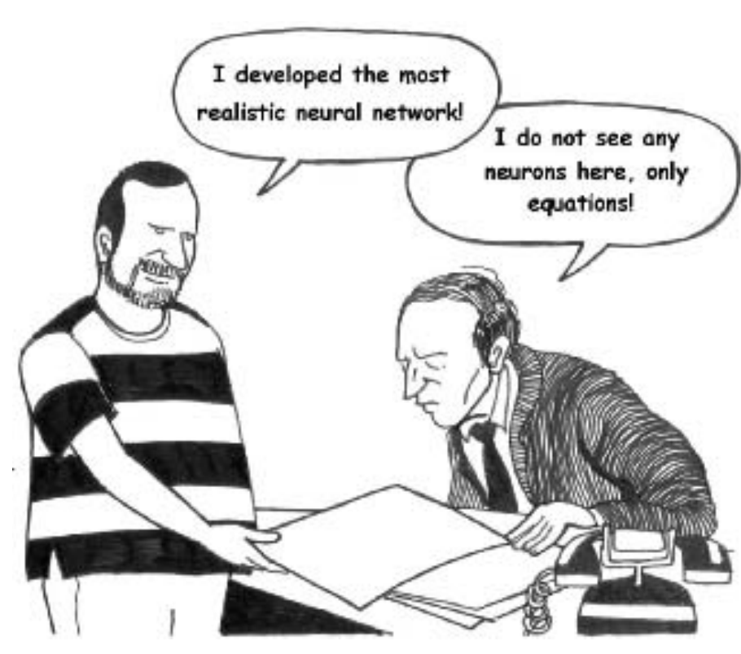
Нейробиофизика
Лекция 1
2017
Izhikevich, 2007

Slide 2
Цель и предмет курса
Цель: узнать основы и современное состояние дел в теоретической нейробиологии и смежных областях (с акцентом на биофизику); (+) освоить соответствующие методы
Focus/scope:
  Рассмотрим биофизически подробные и упрощенные модели нейронов
  С помощью простых, функциональных, моделей рассмотрим, откуда берется и как формируется многообразие ответов реальных нейронов
  Разберем способы описания, биофизические аспекты и ограничения работы синаптической связи между нейронами
  Научимся моделировать пространственно-детализированные нейроны и их ансамбли
  Исследуем Ca²⁺-динамику нейронов и астроцитов и рассмотрим механизмы регуляции локального кровотока в мозге

Slide 3
Чем отличается “нейробиофизика” от “вычислительной/теоретической нейробиологии”?
Биофизика — наука о механизмах, о процессах и их взаимодействиях, их роли в формировании наблюдаемых биологических явлений
Т.о. курс —
  Не только computational neuroscience (хотя, в основе именно она)
  Не исследование динамических систем как таковое (но оно нам необходимо)
  Не физиология возбудимости (хотя, отчасти, поиск ее объяснения)
... ничем :)

Slide 4
Рассматриваемые масштабы
Одиночные молекулы (каналы, рецепторы) — их кинетика и молекулярное строение; → динамика ансамблей молекул →
Функционирование субклеточных структур: синапсов, дендритных шипиков и т.д. →
Ионные [по]токи на уровне отдельных компартментов →на уровне целой клетки → электрическая активность целых клеток
Активность ансамблей клеток/сетей
На каждом масштабе возможна различная степень детализации/упрощения

Slide 5
Разделы, которые мы постараемся рассмотреть
Что исследуется в computational/theoretical neuroscience: модели, теория кодирования/декодирования информации, анализ данных
Пассивные электрические свойства мембран и электрохимия
Разбор модели Ходжкина-Хаксли и ее адаптаций к другим типам нейронов, зоопарк различных мембранных токов. Conductance-based модели
Альтернативные модели кинетики каналов в conductance-based моделях
Упрощенные модели нейронов, их фазовые портреты, бифуркации и возбудимость
Механизмы и модели синаптической передачи. Энергетические ограничения на кинетику синаптической передачи и активность нейронов. Пластичность синапсов
Динамика [Ca²⁺]_{i} в нейронах и клетках глии (астроцитах). Взаимодействие синапс <-> астроцит
Регуляция локального кровотока
Динамика простых ансамблей нейронов
Кодирование и декодирование информации нейрональной активностью. Теория информации и Байесовский подход.
Проведение нервных импульсов по аксонам
Модели морфогенеза нейронов и их сетей

Slide 6
Формат курса
Зачет: нужно придумать и сделать финальный проект
Финальный проект:
  Варианты проекта:
    Выбрать и проработать модель+статью с ModelDB [senselab.med.yale.edu/ModelDB]
    Воспроизвести результаты какой-либо другой статьи с моделью или с открытыми данными
    Решить задание из книги Izhikevich, 2007, помеченное как [M.S.] (либо существенно продвинуться в его решении)
    Рефераты не принимаются.
  Последнее занятие — защита проектов
  Будет выбран лучший проект
  Можно выполнять в группе
Лекции и код
  Fork me on github https://github.com/abrazhe/nbpc
  http://cell.biophys.msu.ru/ru/slides

Slide 7
Некоторые примеры последних статей (для понимания scope)
PLoS Comp Biol 2016:
  Modelling Feedback Excitation, Pacemaker Properties and Sensory Switching of Electrically Coupled Brainstem Neurons Controlling Rhythmic Activity
  Spontaneous Decoding of the Timing and Content of Human Object Perception from Cortical Surface Recordings Reveals Complementary Information in the Event-Related Potential and Broadband Spectral Change
  A Computational Model for the AMPA Receptor Phosphorylation Master Switch Regulating Cerebellar Long-Term Depression
  Long-Lasting Sparks: Multi-Metastability and Release Competition in the Calcium Release Unit Network
  Neurally Encoding Time for Olfactory Navigation
  K+ Block Is the Mechanism of Functional Asymmetry in Bacterial Nav Channels

Slide 8
Некоторые примеры последних статей (для понимания scope)
Frontiers in Computational Neuroscience
  Spike Pattern Structure Influences Synaptic Efficacy Variability under STDP and Synaptic Homeostasis. I: Spike Generating Models on Converging Motifs
  Neurocomputational Model Of EEG Complexity During Mind Wandering
  The Development and Analysis of Integrated Neuroscience Data
  Distributed Cerebellar Motor Learning; a Spike-Timing-Dependent Plasticity Model
  Measuring the Performance of Neural Models
  A Phenomenological Model of the Electrically Stimulated Auditory Nerve Fiber: Temporal and Biphasic Response Properties
  Hebbian Plasticity Realigns Grid Cell Activity with External Sensory Cues in Continuous Attractor Models
  A Phenomenological Model of the Electrically Stimulated Auditory Nerve Fiber: Temporal and Biphasic Response Properties
  Obtaining Arbitrary Prescribed Mean Field Dynamics for Recurrently Coupled Networks of Type-I Spiking Neurons with Analytically Determined Weights
  Geometry Shapes Propagation: Assessing the Presence and Absence of Cortical Symmetries through a Computational Model of Cortical Spreading Depression
  Dendrite and Axon Specific Geometrical Transformation in Neurite Development
  Bayesian Modeling of the Dynamics of Phase Modulations and their Application to Auditory Event Related Potentials at Different Loudness Scales
  A Phenomenological Synapse Model for Asynchronous Neurotransmitter Release
  A Model of In vitro Plasticity at the Parallel Fiber—Molecular Layer Interneuron Synapses
  Functional and Topological Conditions for Explosive Synchronization Develop in Human Brain Networks with the Onset of Anesthetic-Induced Unconsciousness

Slide 9
Некоторые примеры последних статей (для понимания scope)
Journal of Computational Neuroscience
  Dynamic effective connectivity in cortically embedded systems of recurrently coupled synfire chains
  Effects of polarization induced by non-weak electric fields on the excitability of elongated neurons with active dendrites
  Cortical neuron activation induced by electromagnetic stimulation: a quantitative analysis via modelling and simulation
  Molecular variability elicits a tunable switch with discrete neuromodulatory response phenotypes
  A stochastic model of input effectiveness during irregular gamma rhythms
  Reliability of signal transmission in stochastic nerve axon equations

Slide 10
... и другие источники
Nature Neuroscience March 2016: Focus on Neural computation and theory

Slide 11
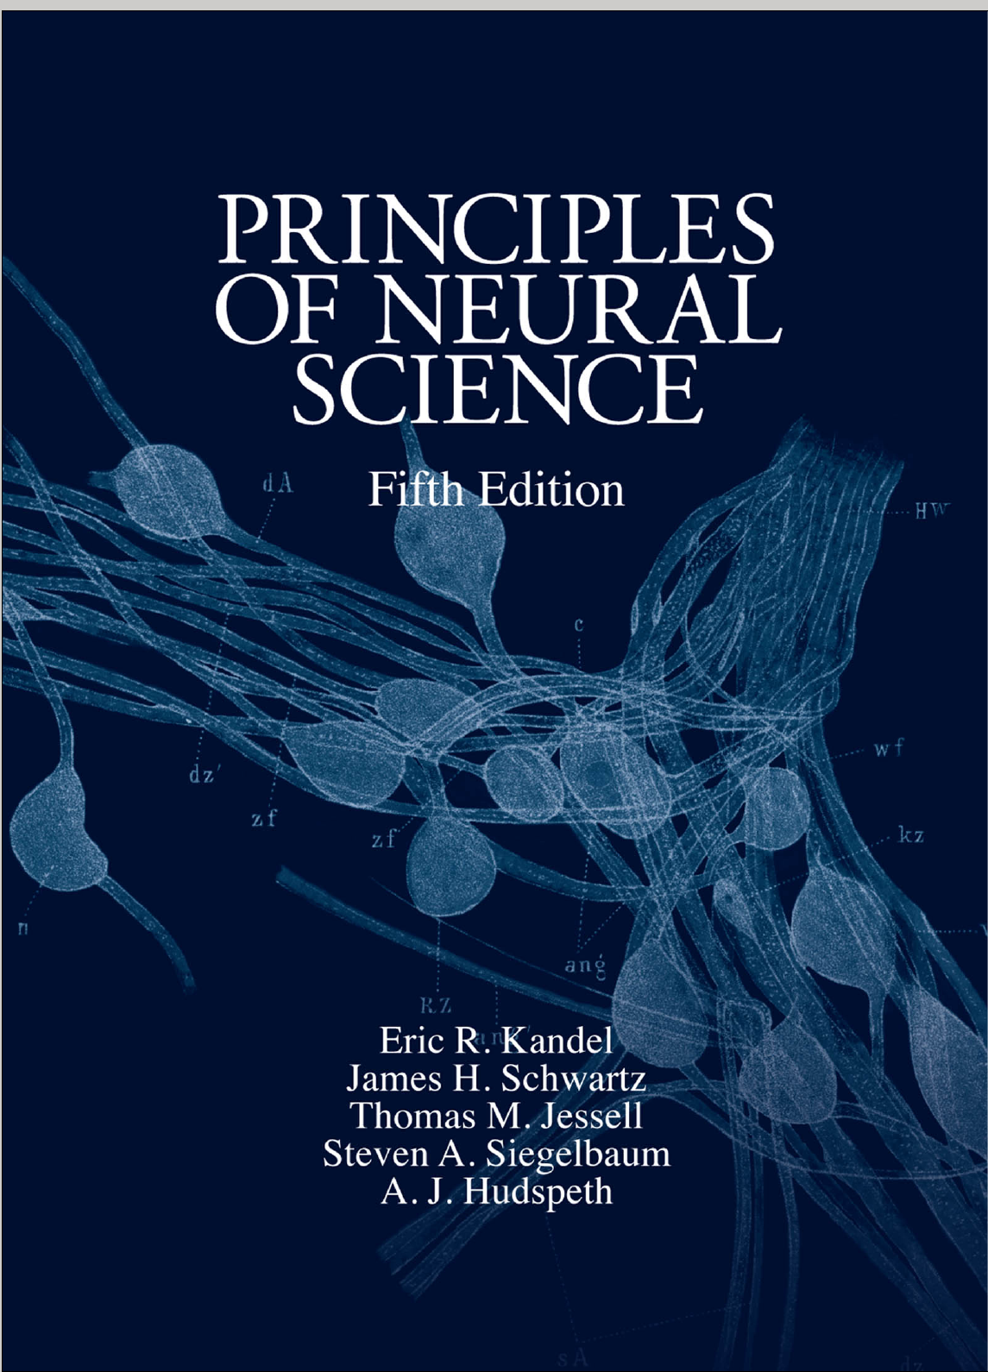
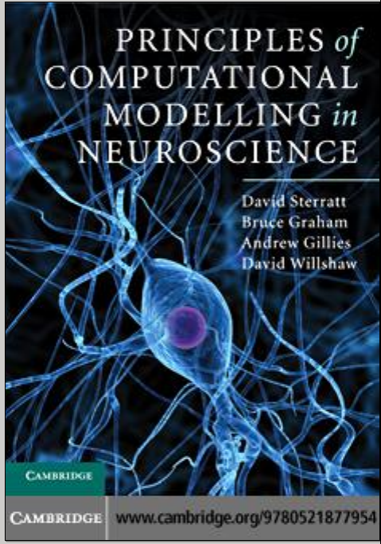
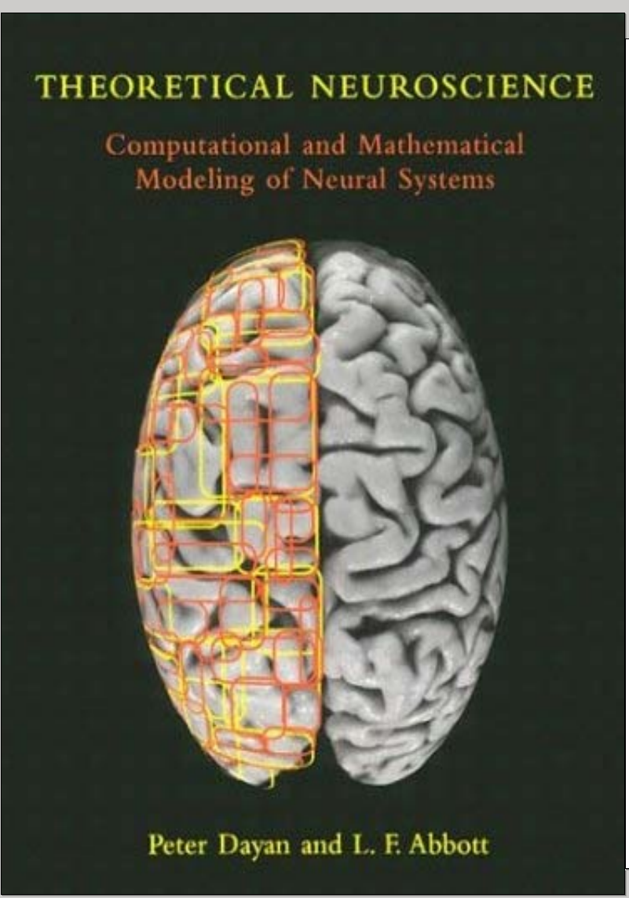
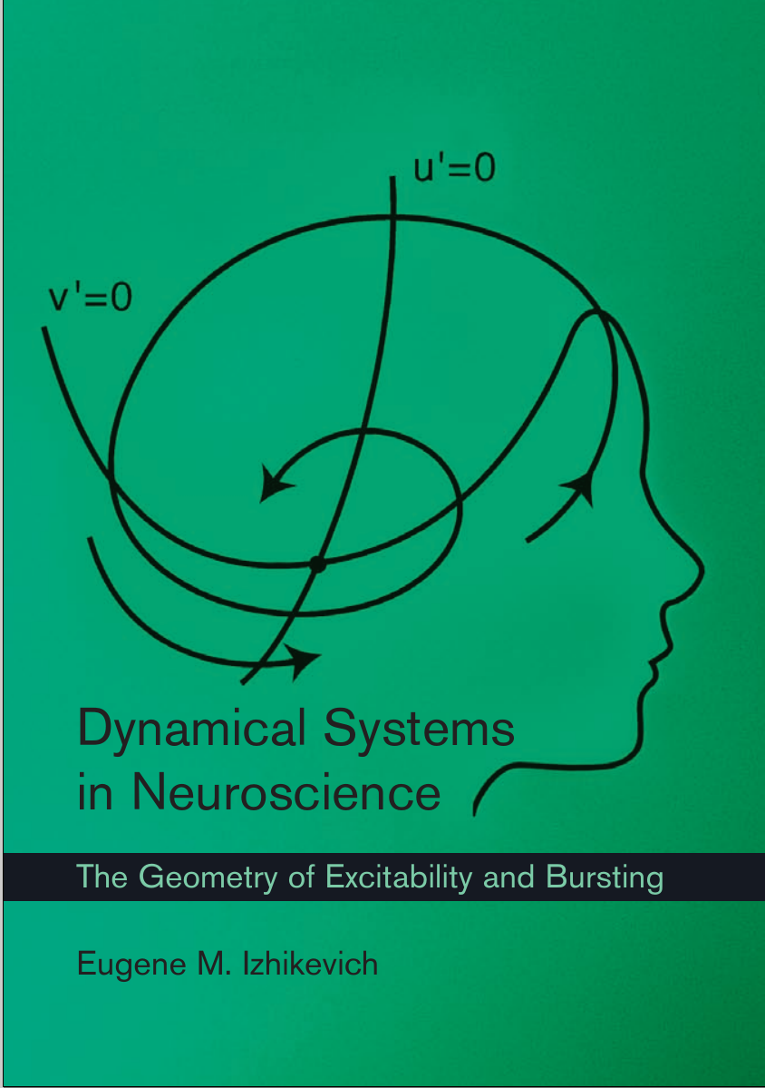
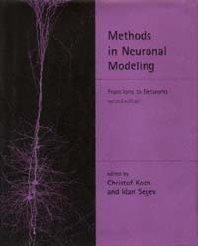
Рекомендуемая литература
(+ ссылки на слайдах и учебник Рубина)

Slide 12
Обзор и анонс некоторых разделов
________________

Slide 13
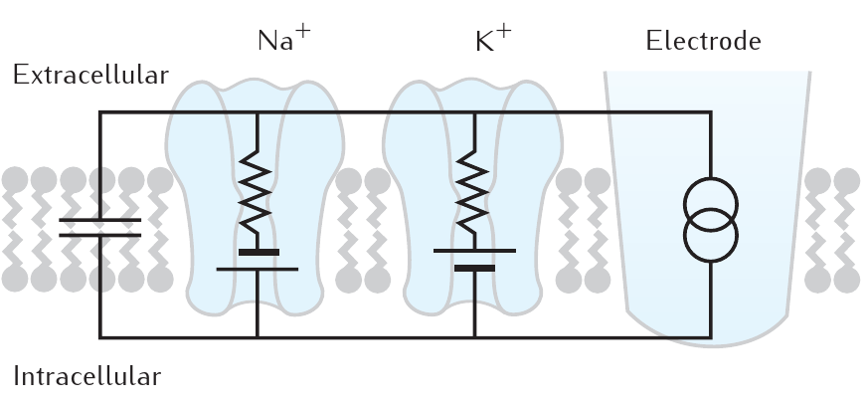
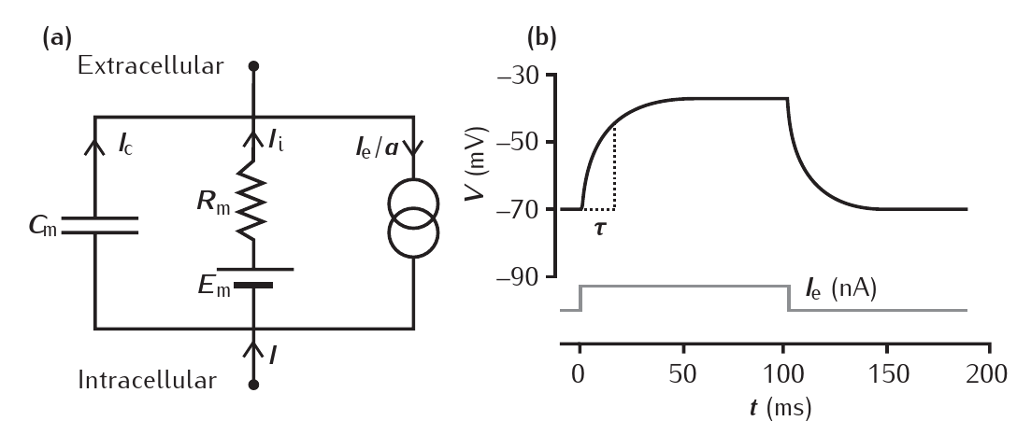
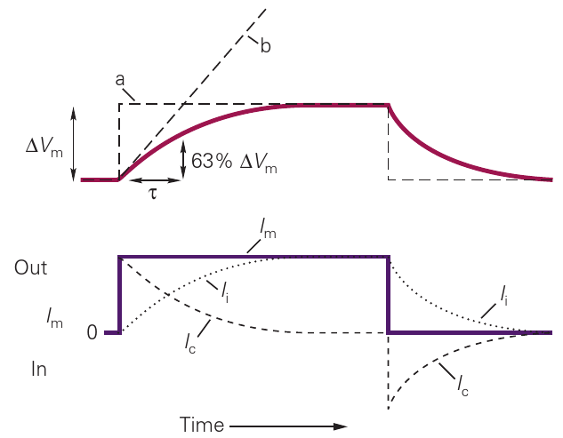
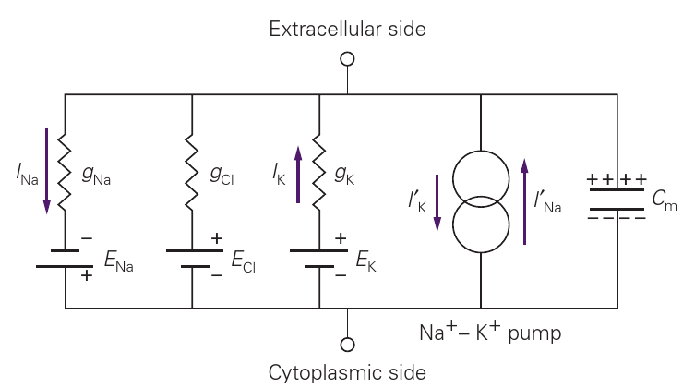
Пассивные электрические свойства мембран
Notes:
Нужно добавить табличные значения для Cm и Rin

Slide 14
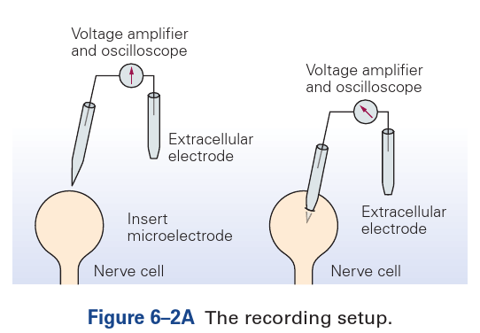
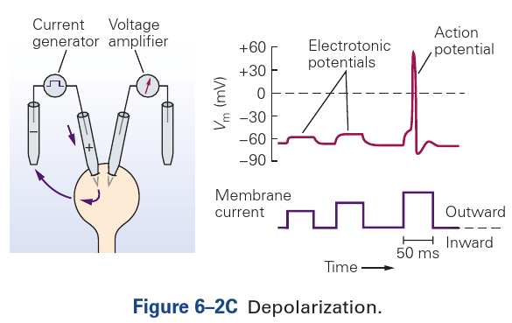
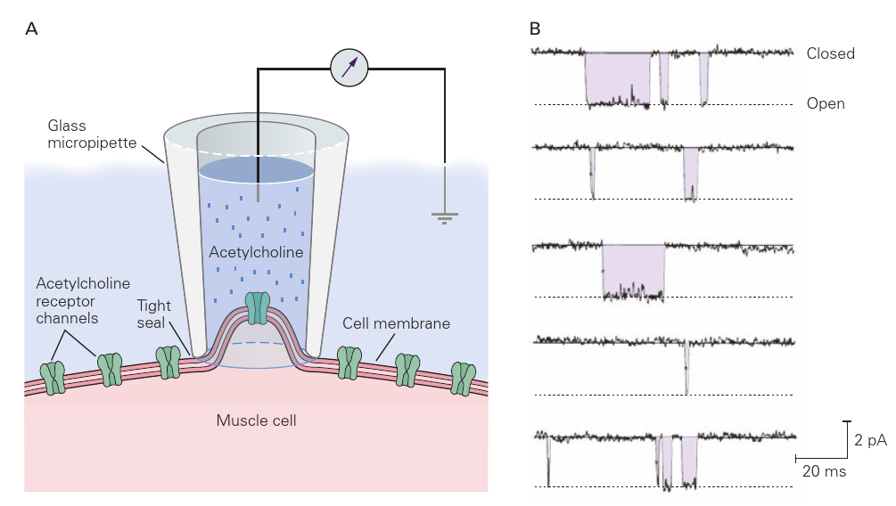
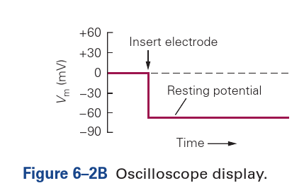
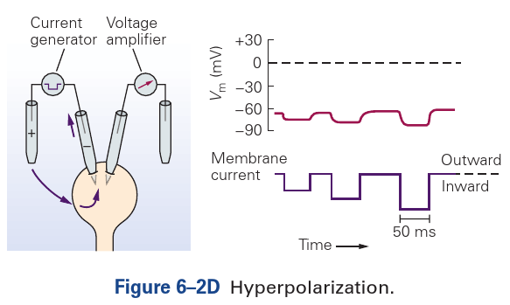
Измерение электрических свойств мембраны

Slide 15
Электрохимический потенциал и электродиффузия
Электрохимический потенциал:
a : активность
z : заряд иона
F : число Фарадея
R : газовая постоянная
φ : потенциал
активность
Движ. сила
подвижность
Поток
Уравнение Нернста-Планка
1-й закон Фика

Slide 16
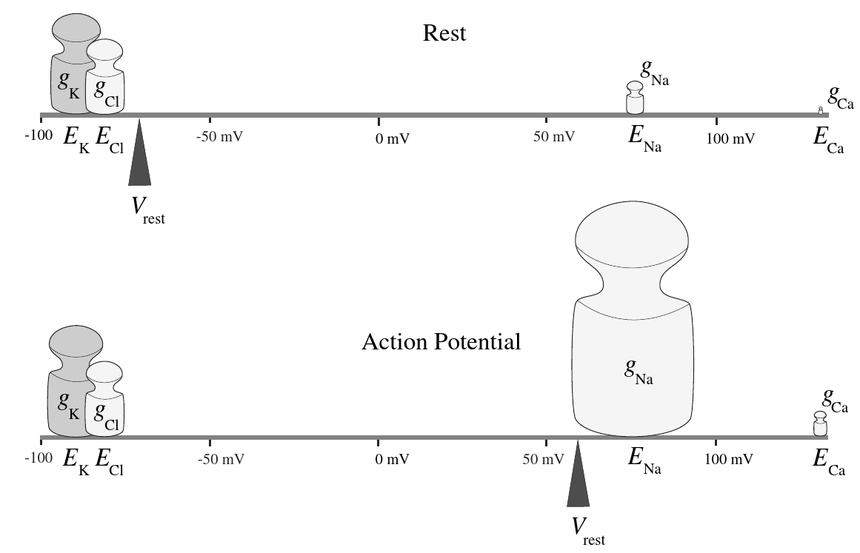
Электрохимический потенциал и электродиффузия
Электрохимический потенциал:
a : активность
z : заряд иона
F : число Фарадея
R : газовая постоянная
φ : потенциал
активность
Движ. сила
подвижность
Поток
Уравнение Нернста-Планка

Slide 17
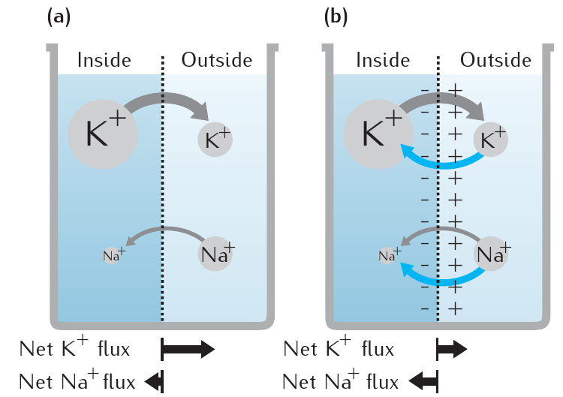
Уравнения постоянного поля (ГХК)
Приближение постоянного поля
Равновесие суммарному току, но не по потокам каждого иона
— концентрации ионов внутри мембраны на границах
коэффициент распределения
Уравнение Гольдмана для равновесного потенциала:
проницаемость
Уравнение Гольдмана-Ходжкина-Катца
для потока (тока) ионов через мембрану

Slide 18
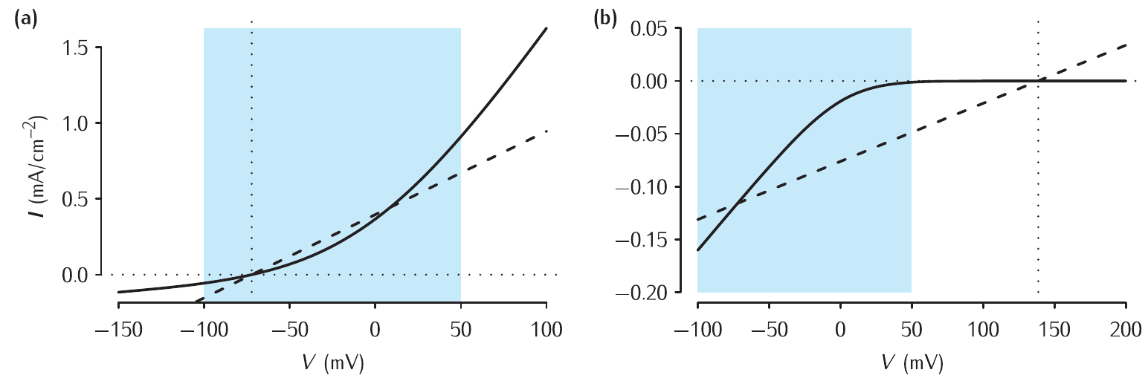
Вольт-амперные характеристики в приближении ГХК
поток для К⁺
поток для Ca²⁺
Физиологический диапазон
Используется в модели Ходжкина-Хаксли
Используется в модели Франкенхаузера-Хаксли
Потенциал реверсии (Нернста)
Потенциал реверсии (Нернста)
- “выпрямление” тока — проводимость в одну сторону выше, чем в другую
- чем больше разность концентраций иона, тем сильнее нелинейность

Slide 19
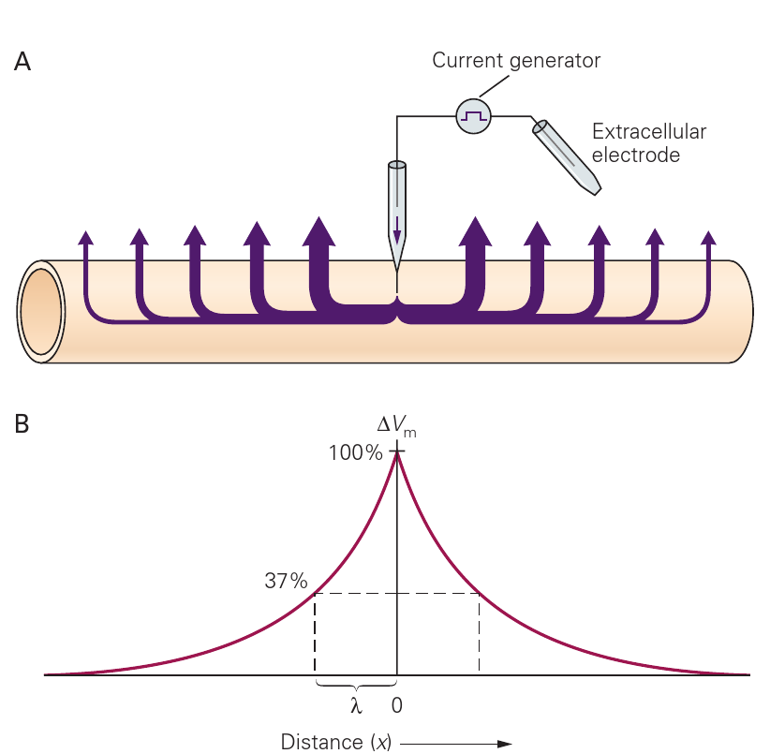
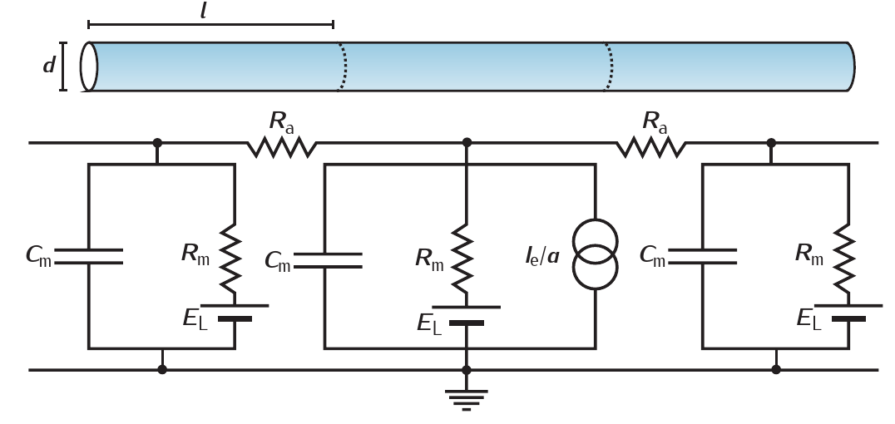
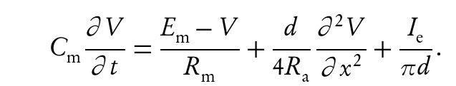

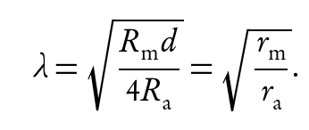
Кабельные свойства нервного волокна

Slide 20
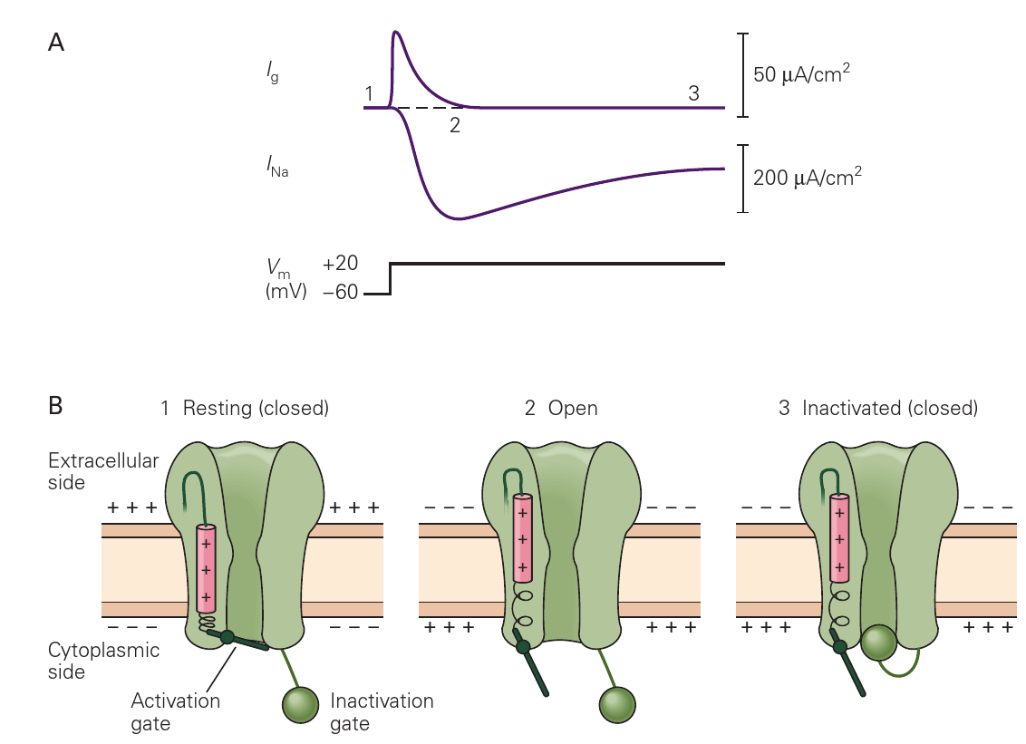
Конформационные изменения каналов и воротные токи
Ток, наведенный перемещением заряженых доменов Na-каналов
Ток, переносимый ионами Na⁺

Slide 21
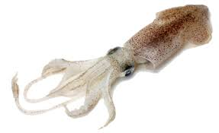
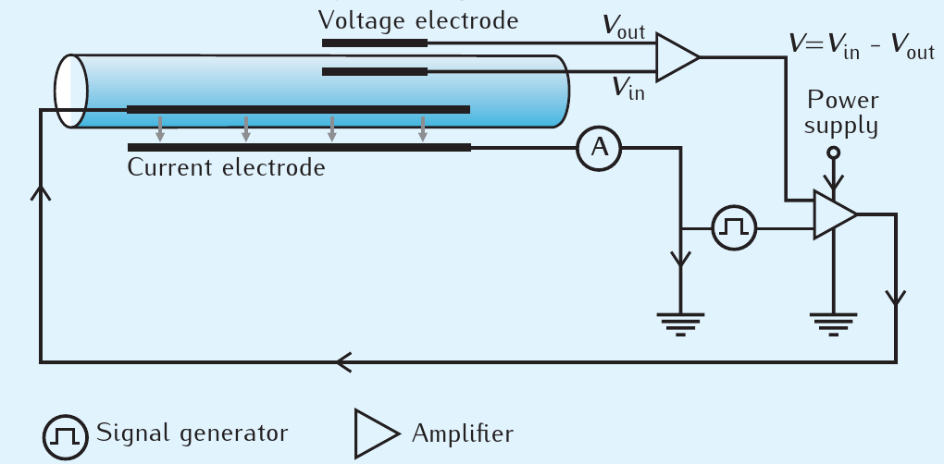
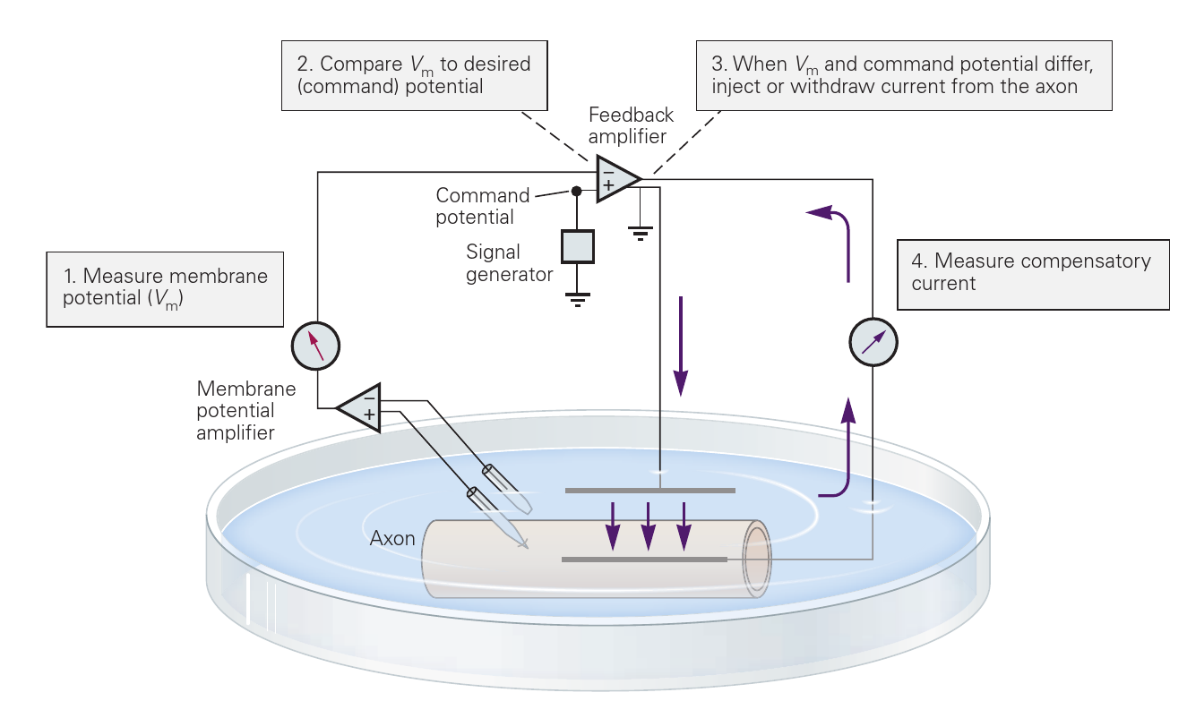
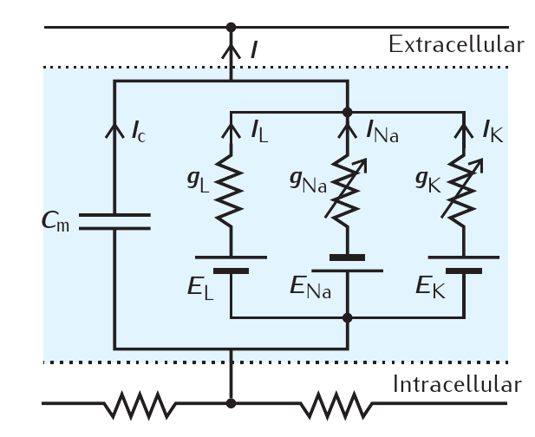
Исследования ионных токов в аксоне кальмара

Slide 22
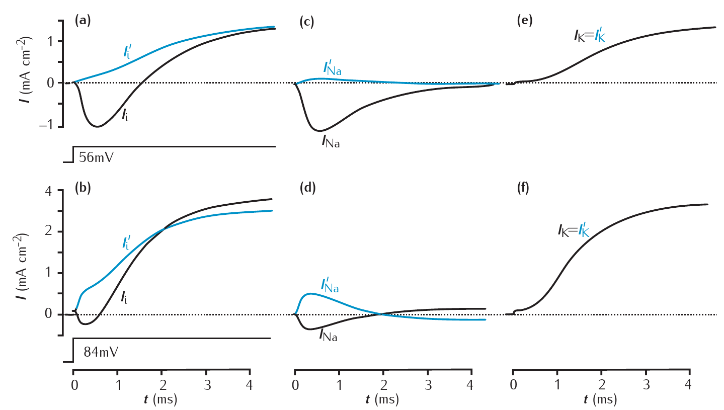
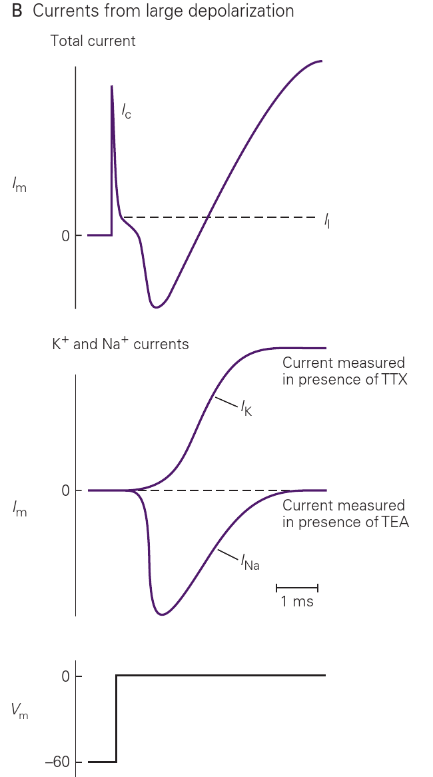
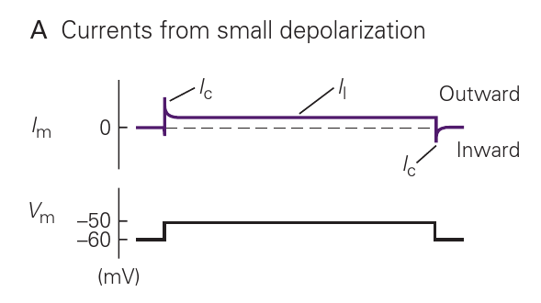
Ходжкин-Хаксли: разделение токов на I_{Na} и I_{K}
с холином
морская вода
Замена ионного состава среды
Использование блокаторов

Slide 23
Формализм описания ионных токов в модели Ходжкина-Хаксли
Уравнение для мембранного потенциала:
Общие положения:
K-ток (через К-каналы)
Мгновенные вольт-амперные характеристики линейны
Na-ток (через Na-каналы)
Мгновенная проводимость — макс. проводимость, умноженная на весовые коэфф. в определ. степени
непотенциалзависимая утечка
кинетика весовых коэффициентов
Параметры кинетики — сложные функции от потенциала
динамика “воротных частиц”

Slide 24
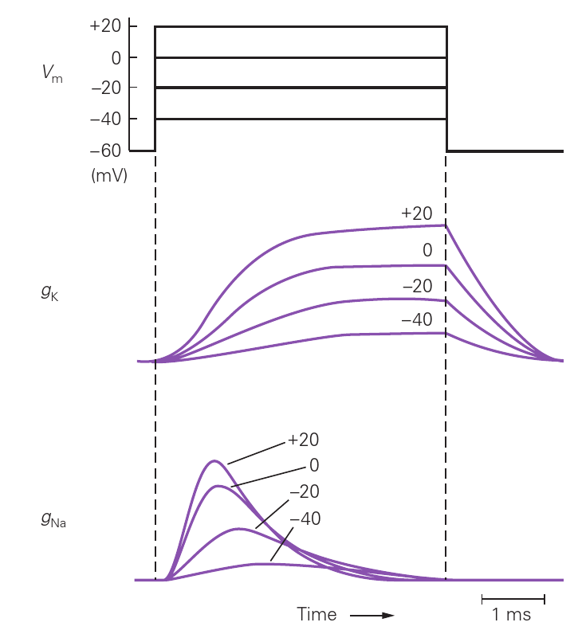
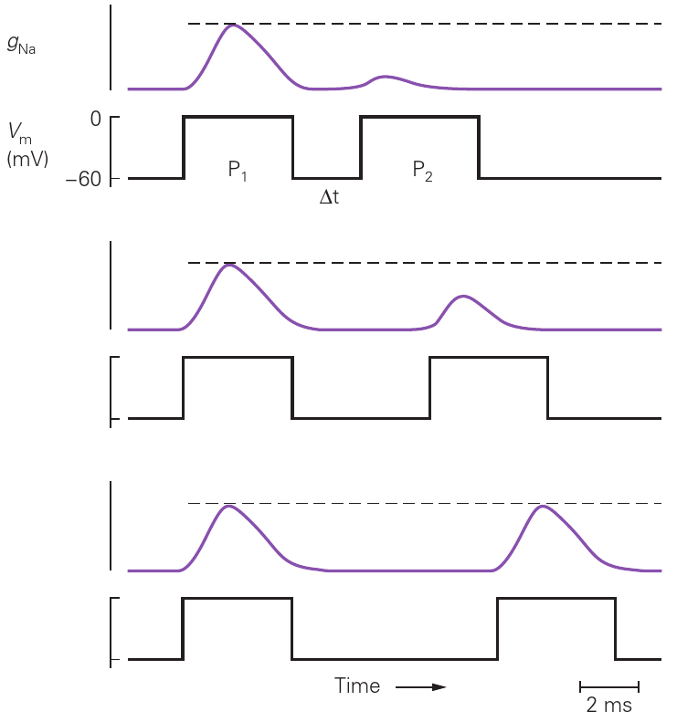
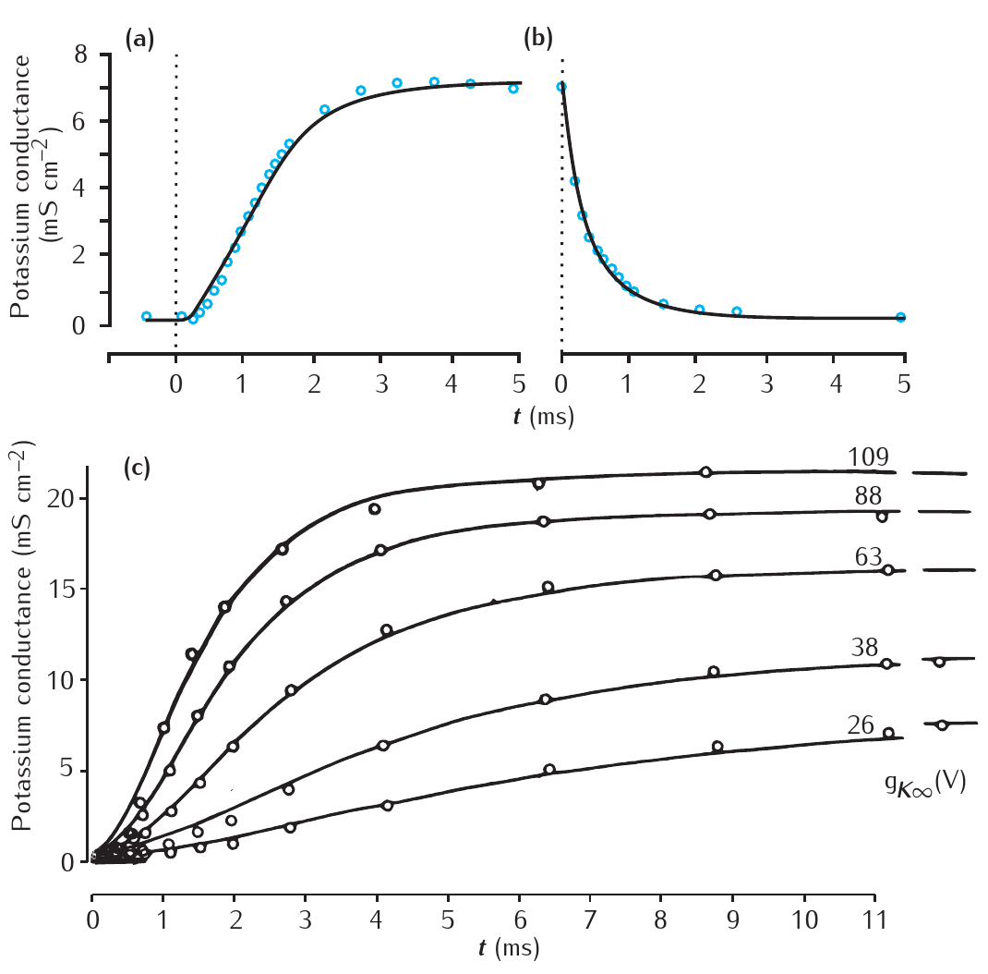
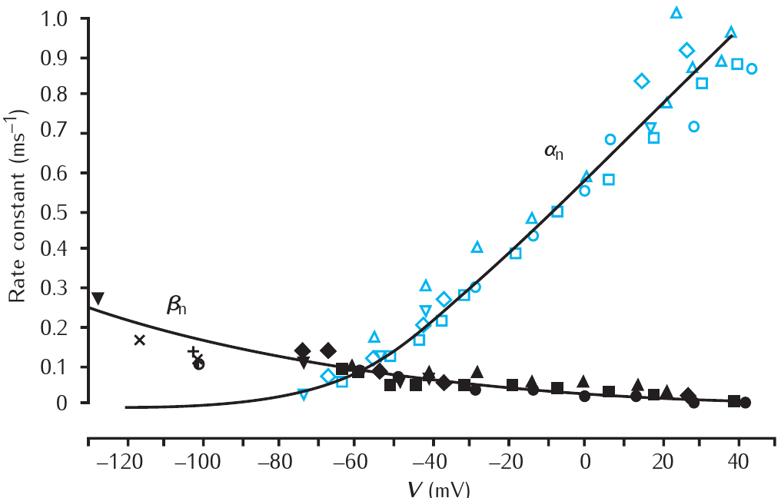
Формализм (модель) Ходжкина-Хаксли
Зависимость K проводимости от потенциала
Зависимость Na⁺ проводимости от потенциала
ответ на 25мВ ступеньку потенциала
Релаксация после возвращения к потенциалу покоя

Slide 25
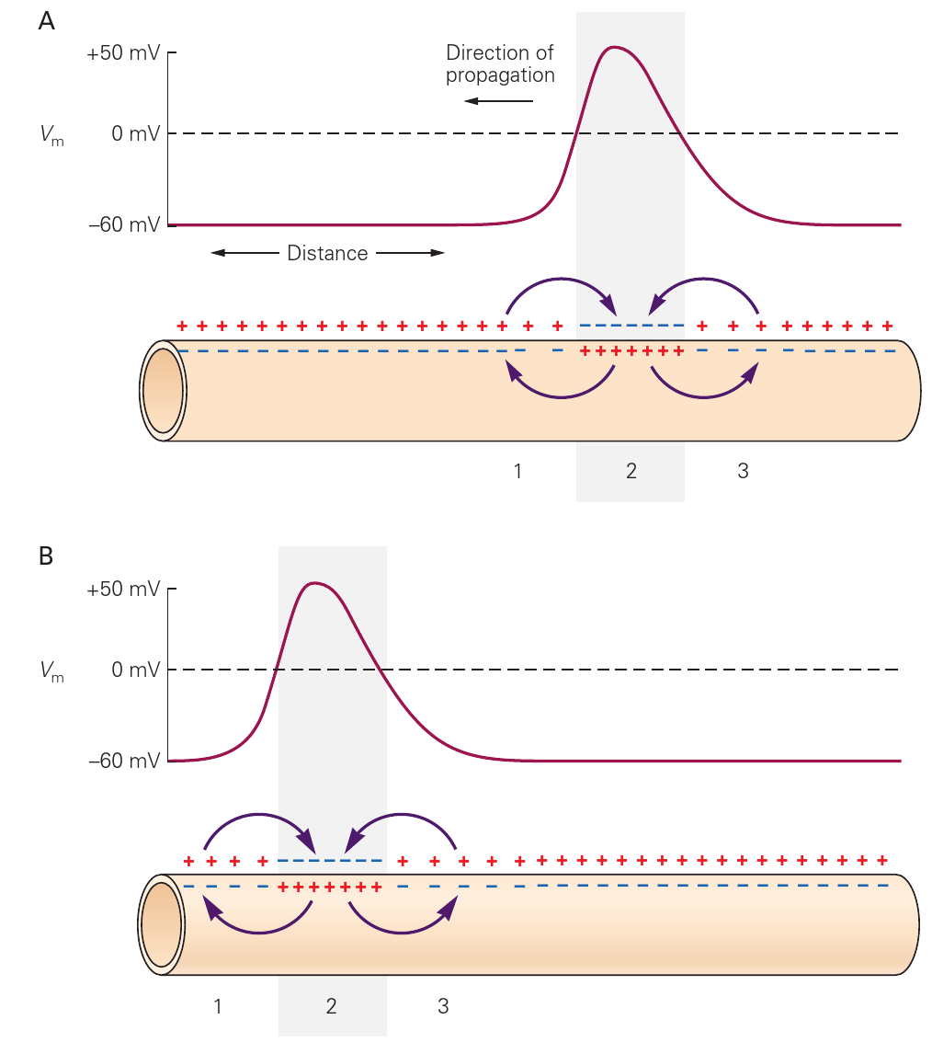
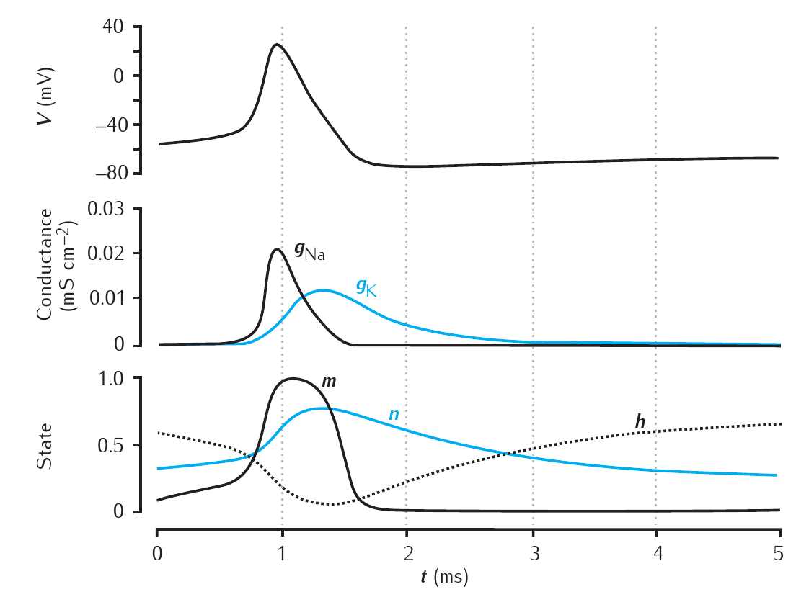
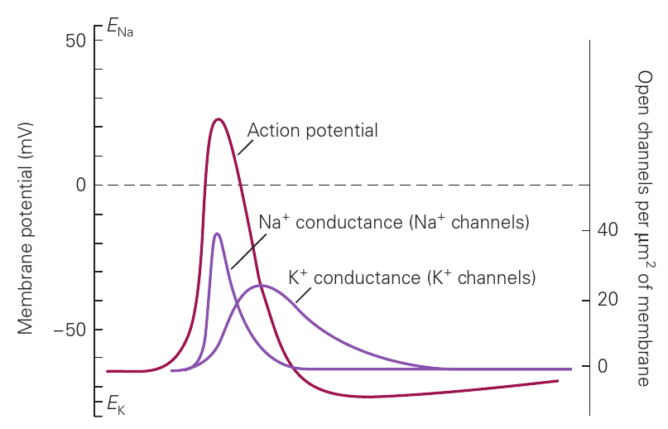
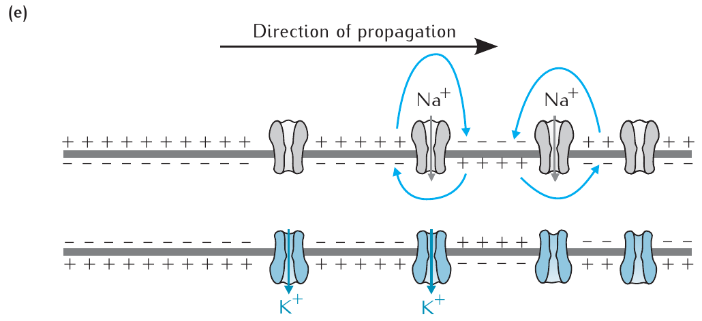
Генерация и проведение ПД в нервном волокне кальмара

Slide 26
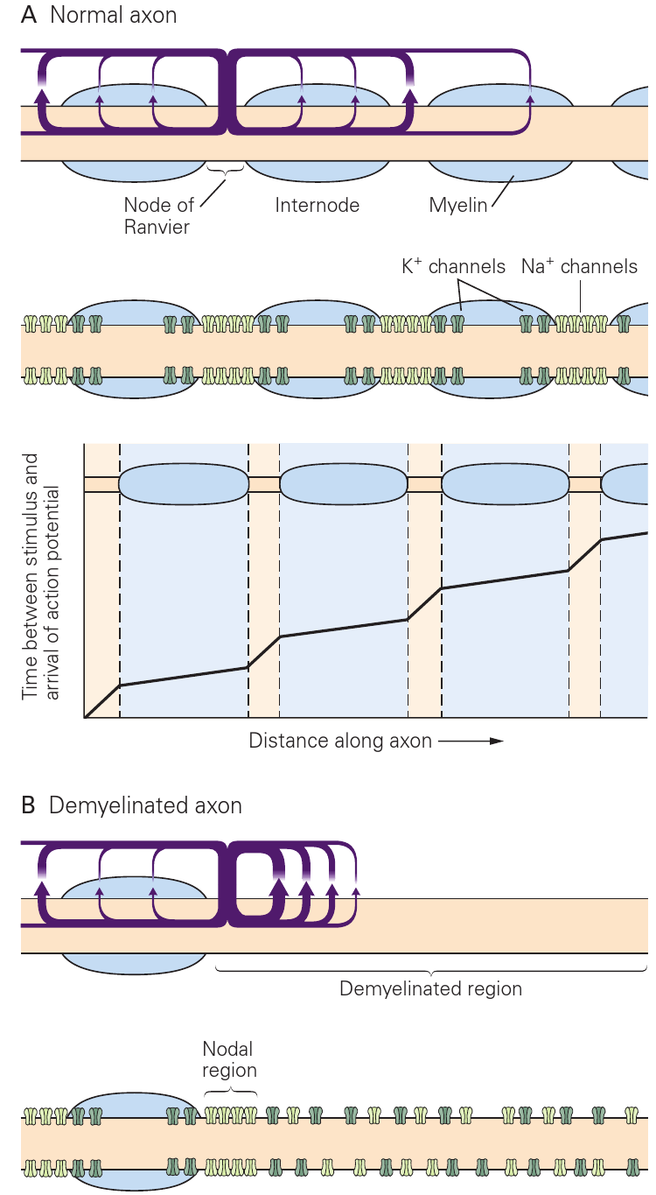
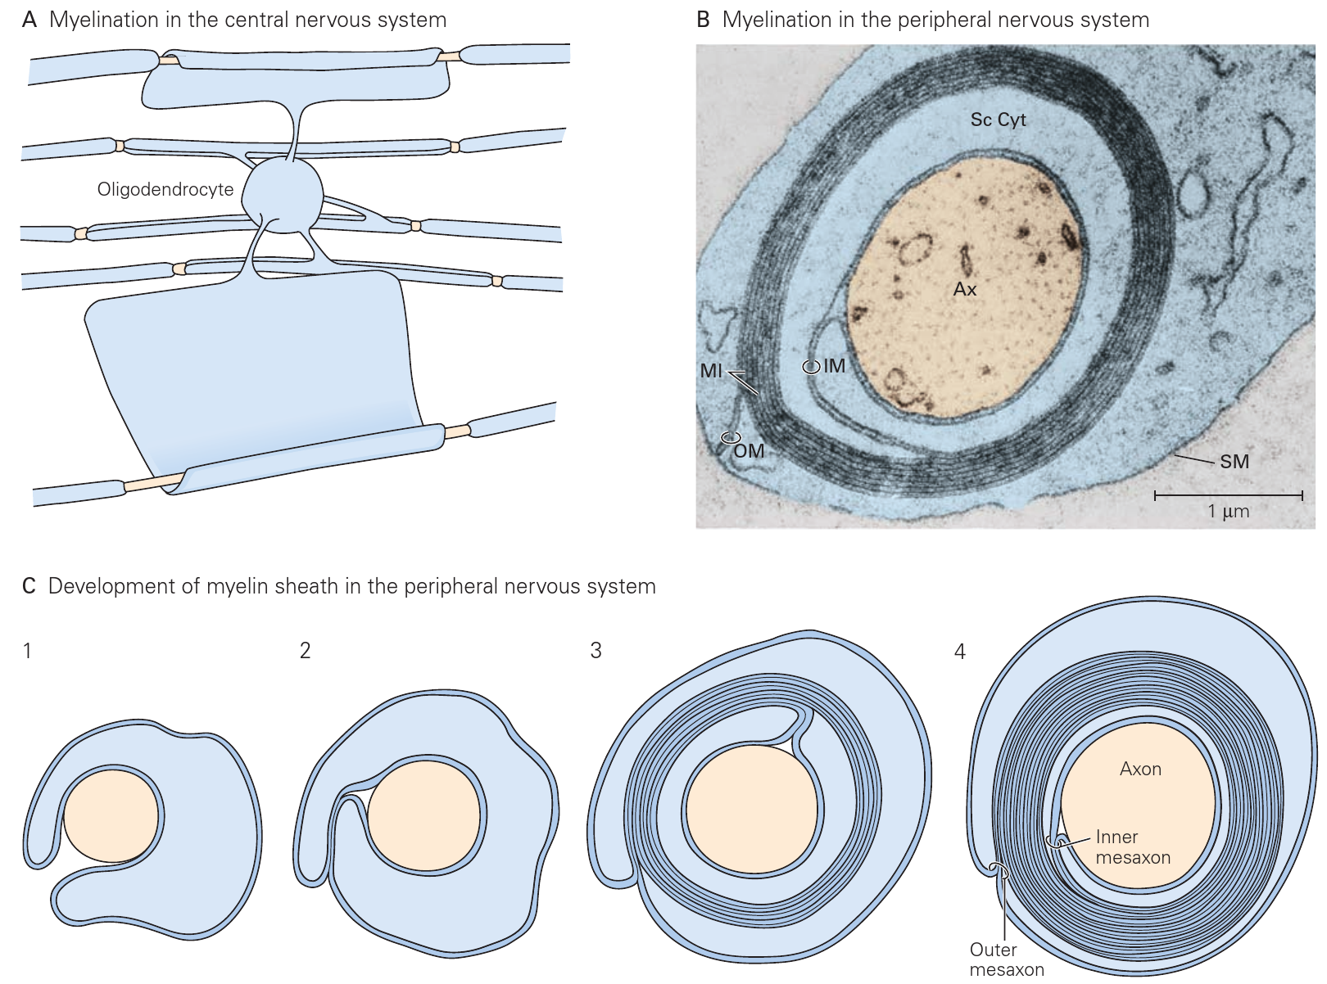
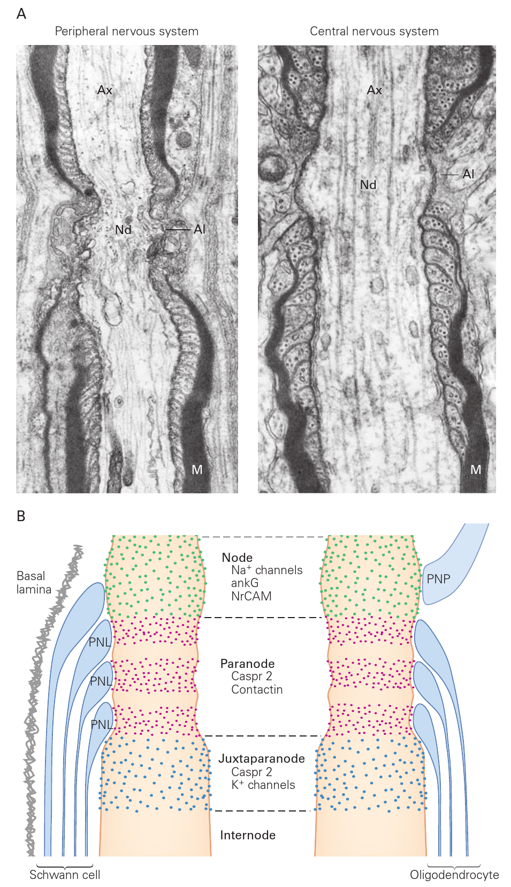
Проведение в миелинизированых волокнах
Kandel et al. Principles of Neural Science, 5th ed. McGraw Hill 2013

Slide 27
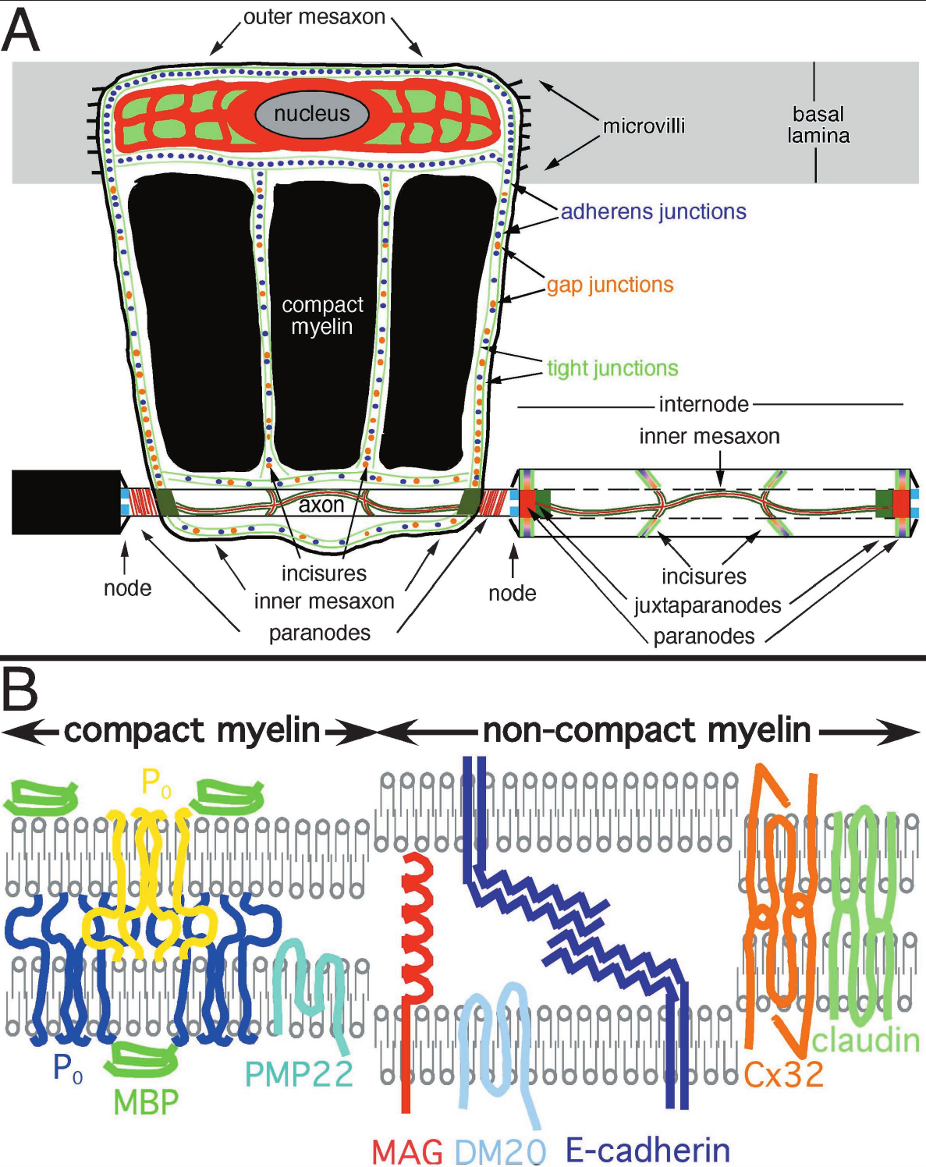
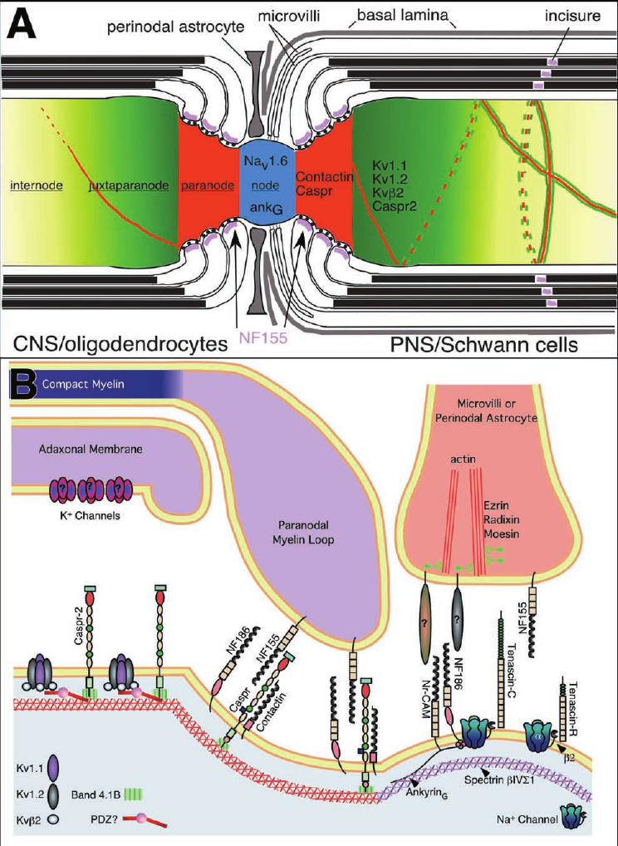
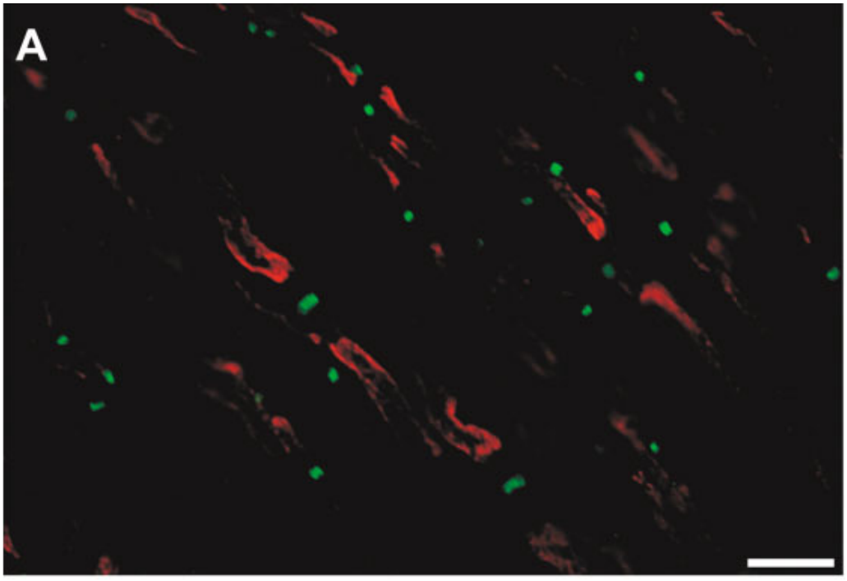
Структура миелинового нервного волокна
Rasband J Neurosci Res 2004
Scherer, Arroyo, J Periph Nerv Sys 2002

Slide 28
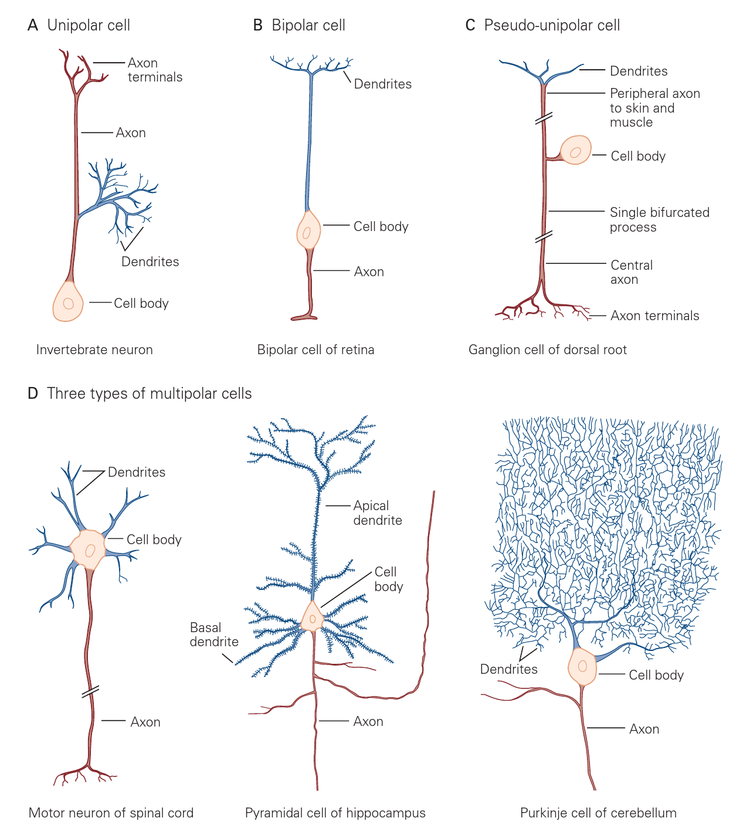
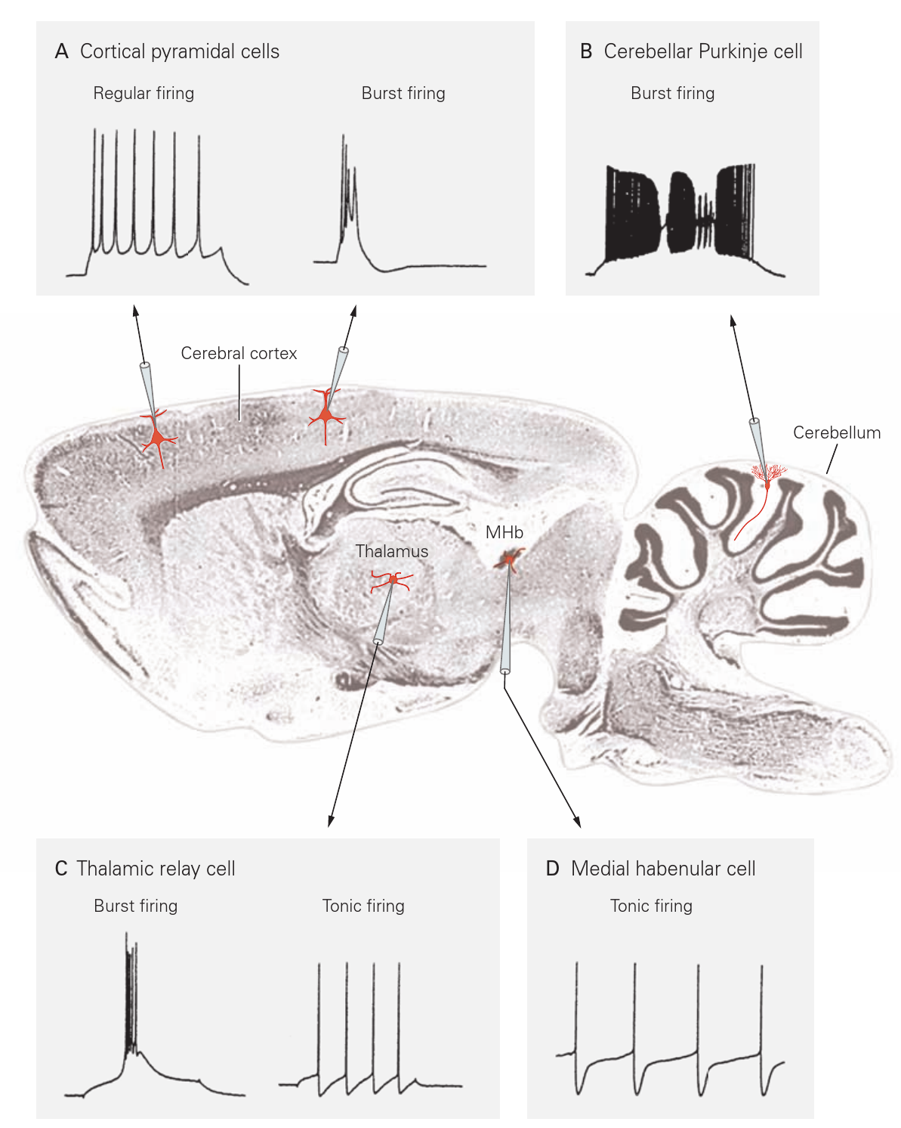
Разные типы нейронов по-разному отвечают на деполяризацию
Kandel et al. Principles of Neural Science, 5th ed. McGraw Hill 2013

Slide 29
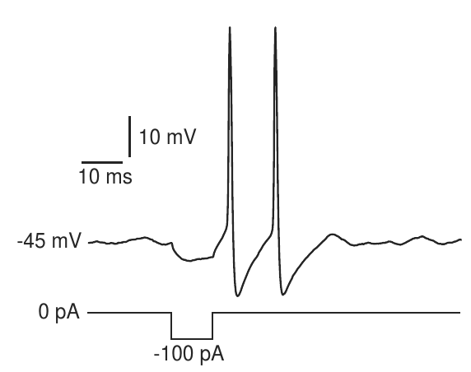
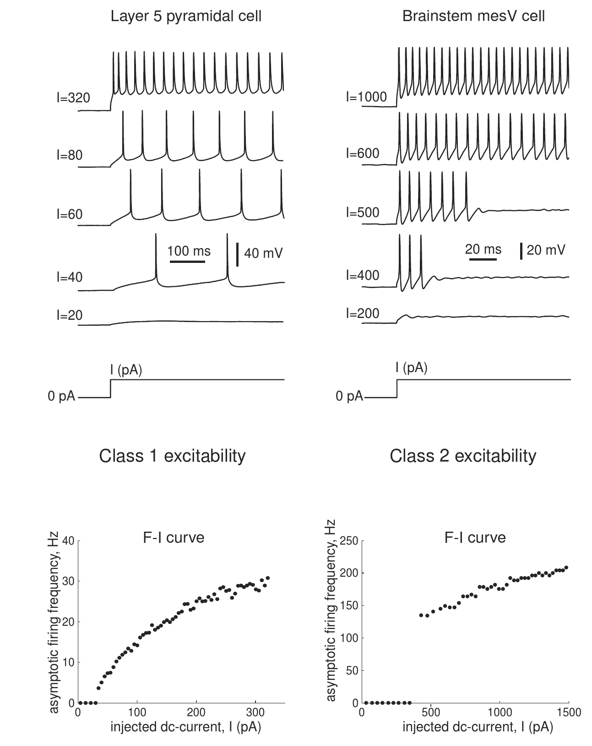
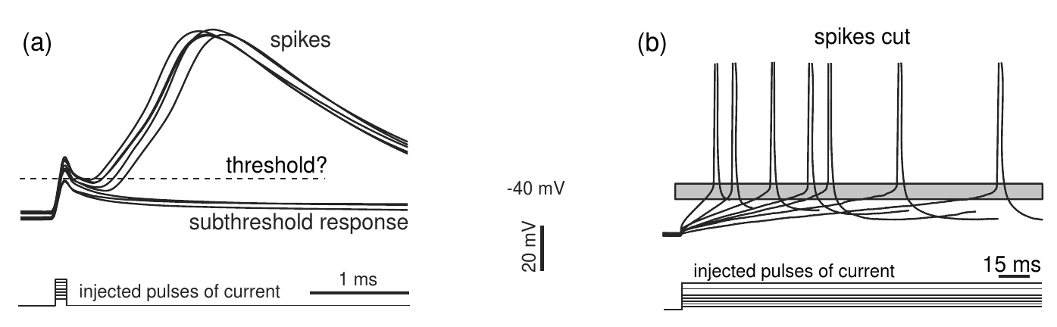
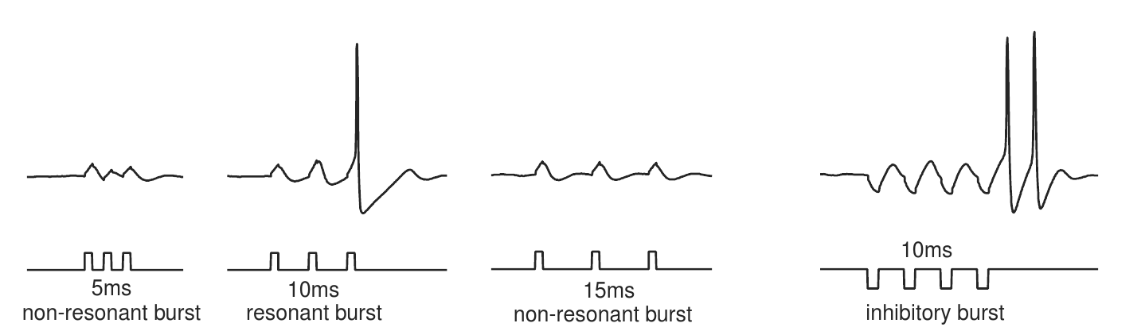
Особенности возбудимости нейронов
Izhikevich, 2007

Slide 30





Модели с реконструкцией морфологии

Slide 31




Синаптическая передача
Астроциты и синапс
Kandel et al. Principles of Neural Science, 5th ed. McGraw Hill 2013
Notes:
Электрических синапсов в мозгу немного, но могут играть важную роль в генерации гамма-ритма, например (между определенными классами интернейронов)

Slide 32


Типы синапсов

Slide 33


NMDA-рецепторы (Glu-эргические синапсы)

Slide 34


Обработка информации на дендритах

Slide 35


Обратное распространение ПД

Slide 36



Дендритные шипики и динамика [Ca²⁺]
Генерация ПД усиливает вход Ca²⁺

Slide 37


Механизмы выброса медиатора

Slide 38


Медленная модуляция синаптической передачи

Slide 39


Подробнее о синапсах
Fig. 8 Examples of spatial geometry of 3-D reconstructions of astrocytic network; dendritic and axonal segments (A) and only six dendritic segments and 10 axonal segments. (B) As (A) but with the astrocyte stripped off leaving dendrites and axons. For hibe...
Fig. 6 Typical representatives of 3-D reconstructed dendritic segments in CA1 stratum radiatum of ground squirrels in different functional states: normothermia (A); 2.5 h provoked arousal from hibernation bout (B); and hibernation (C). Twelve dendritic seg...
Важные факты:
один аксон часто дает до 10 синапсов с одним дендритом
вероятность выделения везикулы медиатора при ПД p<< 1
Reversible reduction in dendritic spines in CA1 of rat and ground squirrel subjected to hypothermia–normothermia in vivo : A three-dimensional electron microscope study
V.I. Popov , N.I. Medvedev , I.V. Patrushev , D.A. Ignat’ev , E.D. Morenkov , M.G. Stewart
Neuroscience, Volume 149, Issue 3, 2007, 549 - 560
http://dx.doi.org/10.1016/j.neuroscience.2007.07.059

Slide 40



Slide 41


Slide 42

our guess

Slide 43

Площадь нейрона, тело + аксон 3.90*10⁻⁴ [cm^2]
Входит ионов Na+ (минимум) 2.42*10⁸
Площадь дендритов 1.24*10⁻⁴ [cm^2]
Входит ионов Na+ (минимум) 3.87*10⁷
Затраты на проведение ПД на нейрон 1.17*10⁸ АТФ/ПД
Площадь нейрона, тело + аксон 9.55*10⁻⁴ [cm^2]
Входит ионов Na+ (минимум) 5.94*10⁸
Площадь дендритов 2.83*10⁻⁴ [cm^2]
Входит ионов Na+ (минимум) 8.79*10⁷
Затраты на проведение ПД на нейрон 2.84*10⁸ АТФ/ПД

Slide 44


Glu-эргический синапс
Harris, Jolivet,Attwell ,2012: doi:dx.doi.org/10.1016/j.neuron.2012.08.019

Slide 45


Slide 46


Slide 47




Slide 48

Оптимальная передача сигналов

Slide 49

Оптимальная передача сигналов

Slide 50


Передача информации через синапс и метаболические ограничения
Harris, Jolivet,Attwell ,2012: doi:dx.doi.org/10.1016/j.neuron.2012.08.019

Slide 51


Передача информации через синапс и метаболические ограничения
Harris, Jolivet,Attwell ,2012: doi:dx.doi.org/10.1016/j.neuron.2012.08.019

Slide 52


Slide 53





Slide 54



Slide 55
Оптимизация затрат АТФ на уровне постсинаптической мембраны
Размер синаптического бутона (~1μ) продиктован временной шкалой (~1мс)
Количество рецепторов на постсинаптическую мембрану ограничено плотностью и затратами энергии
Низкая афинность AMPA-рецепторов к глутамату определяется необходимостью быстро диссоциировать при временной шкале 1 мс

Slide 56



Самые быстрые нейроны
Octopus cells in ventral cochlear ganglii
  R_{in} ~ 5 Мом [1.5*10¹⁰ АТФ/нейрон ?]
  g_{KL}, g_{h}
  Быстрые изоформы AMPA-рецепторов
    mESPS: 750-900pS, τ = 215-320 uс
  Активируются скоростью деполяризации
Вопросы:
Морфология синапсов
Вероятность выброса везикулы
Реальные затраты энергии на ПП, ПД и ВПСП
McGinley Rapid integration across tonotopy… 2014 in
Computing Dendrite, Springer
Gardner & Oertel 2012

Slide 57



Масштабные биофизические модели нервных клеток
Markram et al. Cell 2015

Slide 58


Масштабные биофизические модели нервных клеток

Slide 59




Как исследуют активность нейронов in vivo
Freeman et al Nat Neurosci 2014
- 2pm
- gCamp
Lind, Brazhe, Jessen, Tan, Lauritzen PNAS 2013
Freeman et al Nat Neurosci 2014

Slide 60



Что измеряется в fMRI?
Logothetis 2008
Kim, Ogawa, JCBFM 2012

Slide 61


Астроциты
Khakh, MacCarthy.
Cold Spring Harb Perspect Biol 2015;7:a020404
Nimmerjahn, Bergles Curr. Op in Neurobiology 2015, 32:95–106

Slide 62


Астроциты: Ca²⁺ возбудимость
A. Nimmerjahn, J. Physiol. (2009), 587(8):1639-1647
Hoogland et al, PNAS (2009), 106(9) 3496-3501

Slide 63



Hoogland et al, PNAS (2009), 106(9) 3496-3501
Mathiesen, Brazhe, Thomsen, Lauritzen, JCBFM 2012

Slide 64



Оптогенетика
Fenno et al 2011

